Slide 1
Исполнение бюджета
по департаменту культуры, спорта, молодежной политики и межнациональных отношений администрации города Евпатории Республики Крым
3а 2024 финансовый год

Slide 2
Исполнение бюджета по департаменту культуры, спорта, молодежной политики и межнациональных отношений администрации города Евпатории Республики Крым за 2024 год – 360 232 677,78 рублей, что составляет 99,48 %

Slide 3
Исполнение бюджета в рамках реализуемых программ:
Муниципальная программа «Развитие физической культуры и массового спорта в городском округе Евпатория Республики Крым»
План - 118 898 815,03 рублей
Исполнено - 118 003 216,60 рублей
Процент исполнения - 99,25 %
Муниципальная программа городского округа Евпатория Республики Крым «Молодежь Евпатории»
План – 16 674 488,00 рублей
Исполнено – 16 646 750,78 рублей
Процент исполнения - 99,83 %
Муниципальная программа «Развитие культуры и укрепление межнационального согласия на территории городского округа Евпатория Республики Крым»
План - 224 169 178,98 рублей
Исполнено - 223 226 723,65 рублей
Процент исполнения - 99,58 %

Slide 4
Исполнение муниципальной программы
«Развитие физической культуры и массового спорта
в городском округе Евпатория Республики Крым»
Вовлечение жителей города в систематические занятия физической культурой и спортом, приобщение к здоровому образу жизни, внедрение в практику ВФСК «Готов к труду и обороне»:
Подготовка спортивного резерва города:
Финансовое обеспечение деятельности и эксплуатация спортивного объекта МБУ «Дворец спорта»
– 30 685 135,92 руб.
Организация и проведение спортивно-массовых и физкультурно-оздоровительных мероприятий – 2 647 860,83 руб.
Финансовое обеспечение деятельности МБУ ДО «Спортивная школа»
– 36 642 295,44 руб.
Присуждение премий за организацию спортивно-массовой работы по месту жительства граждан – 55 500,00 руб.
Финансовое и материально-техническое обеспечение деятельности департамента
- 11 545 425,96 руб.
Финансовое обеспечение деятельности МБОУ ДОД «ДЮСШ по футболу»
- 17 248 873,85 руб.
Внедрение ВФСК «ГТО» - 576 566,50 руб.
Модернизация и укрепление МТБ спортивной отрасли, повышение оснащённости спортивных сооружений инвентарем и оборудованием:
Приобретение и устройство муниципальных многофункциональных спортивных площадок, приобретение имущества в муниципальную собственность - 421 052,63 руб.
Финансовое и материально-техническое обеспечение деятельности МКУ «Центр обслуживания организаций культуры и спорта» - 9 974 196,74 руб.
Финансовое обеспечение деятельности МБУ «Центр массового спорта»
- 8 206 308,73 руб.

Slide 5
Исполнение муниципальной программы городского округа Евпатория Республики Крым «Молодежь Евпатории»
Формирование у молодежи чувства патриотизма и гражданской ответственности, развитие и поддержка добровольческой (волонтерской) деятельности:
Поддержка талантливой молодежи, развитие необходимой инфраструктуры для отдыха и досуга молодежи:
Содействие участию представителей молодежи города Евпатория в муниципальных, региональных и всероссийских семинарах, форумах, конференциях, мероприятиях
– 226 000,00 руб.
Проведение мероприятий по формированию у молодежи чувства патриотизма и гражданской ответственности– 28 285,00 руб.
Содействие в организации временной занятости несовершеннолетних граждан – 239 143,16 руб.
Проведение мероприятий по созданию условий для творческого, интеллектуального, нравственного развития молодежи– 25 022,00 руб.
Развитие молодежного добровольческого и волонтерского движения – 29 100,00 руб.
Финансовое обеспечение деятельности муниципальных учреждений в области молодежной политики- 15 562 140,62 руб.
Выплата стипендий для социально активной студенческой молодежи - 200 000,00 руб.
Выплата премий молодежи за достижения в области культуры, искусства, образования, науки и техники, молодежной политики- 50 000,00 руб.
Организация и проведение муниципального молодежного форума- 240 000,00 руб.
Организация эффективной системы оздоровления несовершеннолетних, формирование установок на здоровый образ жизни:
Проведение массовых молодежных мероприятий – 47 060,00 руб.

Slide 6
Исполнение муниципальной программы «Развитие культуры и укрепление межнационального согласия на территории городского округа Евпатория Республики Крым»
Сохранение и популяризация культурного наследия, поддержка
и развитие всех видов и жанров искусства:
Развитие и укрепление материально-технической базы детских школ искусств и театров – 246 000,00 руб.
Финансовое и материально-техническое обеспечение деятельности МБУ ДО "Евпаторийская детская школа искусств - 66 367 083,97 руб.
Обеспечение условий антитеррористической защищенности и пожарной безопасности в образовательных учреждениях – 86 734,00 руб.
Финансовое и материально-техническое обеспечение деятельности МБУ ДО "Новоозерновская детская школа искусств" – 16 100 537,71 руб.
Финансовое и материально-техническое обеспечение деятельности МБУК «Театр-студия кукол «Марионетки»– 4 766 200,81 руб.
Финансовое и материально-техническое обеспечение деятельности МБУ ДО "Евпаторийская детская художественная школа им. Ю.В.Волкова" – 10 666 222,13 руб.
Компенсация расходов на оплату жилых помещений, отопления и электроэнергии педработникам, проживающим в сельской местности
– 106 400,00 руб.

Slide 7
Исполнение муниципальной программы «Развитие культуры и укрепление межнационального согласия на территории городского округа Евпатория Республики Крым»
Создание благоприятных условий
для гармоничного развития межнациональных и межконфессиональных отношений:
Обеспечение прав граждан на участие в культурной жизни городского округа, творческую самореализацию, стимулирование творческой активности населения:
Проведение культурно-массовых мероприятий, направленных на развитие национальных культур и традиций, социально-культурную адаптацию репрессированных народов, противодействие проявлениям ксенофобии и укрепление единства народов – 139 150,00 руб.
Развитие и укрепление материально-технической базы культурно-досуговых учреждений – 775 150,00 руб.
Финансовое и материально-техническое обеспечение деятельности МБУК "Евпаторийский центр культуры и досуга"
– 18 815 893,73 руб.
Финансовое и материально-техническое обеспечение деятельности МБУК "Заозерненский центр культуры и досуга«
– 6 817 763,96 руб.
Обеспечение развития и укрепления материально-технической базы муниципальных домов культуры в населенных пунктах с числом жителей до 50 тысяч человек – 882 882,88 руб.
Финансовое и материально-техническое обеспечение деятельности МБУК "Мирновский дом культуры"
- 7 657 997,17 руб.

Slide 8
Исполнение муниципальной программы «Развитие культуры и укрепление межнационального согласия на территории городского округа Евпатория Республики Крым»
Повышение культурного уровня евпаторийцев посредством привлечения населения к участию в культурно-массовых мероприятиях, популяризации деятельности музеев, библиотек:
Материально-техническое обеспечение проведения культурно-массовых мероприятий – 8 264 283,55 руб.
Комплектование книжных фондов муниципальных библиотек – 869 990,00 руб.
Финансовое и материально-техническое обеспечение деятельности МБУК "Евпаторийская централизованная библиотечная система" – 32 702 990,89 руб.
Организация департаментом мероприятий в области культуры– 202 150,00 руб.
Модернизация библиотек в части комплектования книжных фондов в целях поддержки отрасли культуры – 321 532,31 руб.
Развитие и укрепление материально-технической базы, оснащение оборудованием муниципальных музеев и библиотек – 1 871 730,00 руб.
Обеспечение условий антитеррористической защищенности и пожарной безопасности в музеях, библиотеках – 151 529,33 руб.
Развитие инфраструктуры отрасли культуры:
Финансовое и материально-техническое обеспечение деятельности МБУК "Евпаторийский краеведческий музей" – 22 241 257,39 руб.
Осуществление работ по строительству, реконструкции, капитальному и текущему ремонту учреждений культуры – 1 526 175,00 руб.
Финансовое и материально-техническое обеспечение деятельности МАУ "Евпаторийский культурно-этнографический центр "Малый Иерусалим" – 7 081 904,82 руб.
Капитальный ремонт детской библиотеки № 6 имени Ю. Гагарина – 14 565 164,00 руб.

Slide 9
Исполнение отдельных мероприятий муниципальной программы развития курорта и туризма
в городском округе Евпатория
B
Усовершенствование имиджевой и информационной политики (участие в плановых выставках, форумах, семинарах, рабочие поездки в рамках подписанных соглашений о сотрудничестве, проведение конференций, круглых столов на территории Евпатории и по выездным программам, проведение социологических опросов)
– 445 799,54 руб.
Организация подготовки и выпуска презентационной и сувенирной продукции – 1 549 740,00 руб.
2
Сохранение и развитие курортно-туристического потенциала и преодоление сезонности экономической активности

Slide 10
Исполнение отдельных мероприятий муниципальной программы «Социальная защита населения городского округа Евпатория Республики Крым»
B
Повышение уровня доступности приоритетных объектов и услуг в приоритетных сферах жизнедеятельности для инвалидов и других маломобильных групп населения
Адаптация объектов социальной инфраструктуры для инвалидов и других маломобильных групп населения (обеспечение доступности, оборудование, обустройство объектов, проведение капитальных и текущих ремонтов, закупка оборудования и т.д.) – 180 990,00 руб.
2

Slide 11
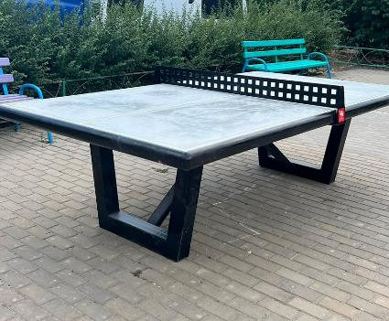
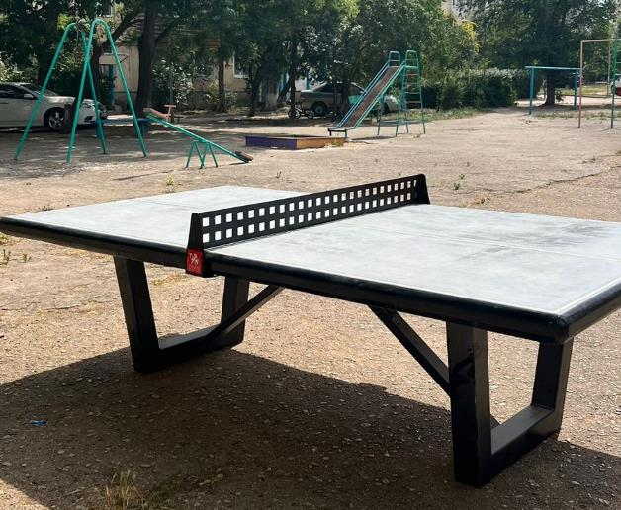
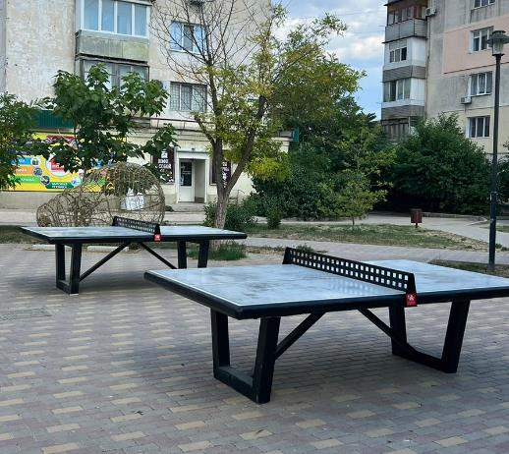
Модернизация и укрепление материально-технической базы спортивной отрасли, повышение оснащённости спортивных сооружений инвентарем и оборудованием
МБУ «Центр массового спорта» города Евпатории Республики Крым - приобретение и установка 4-х антивандальных теннисных столов - 421 052,63 руб., в том числе 400 000,00 руб. за счет средств Республики Крым
СПОРТ

Slide 12
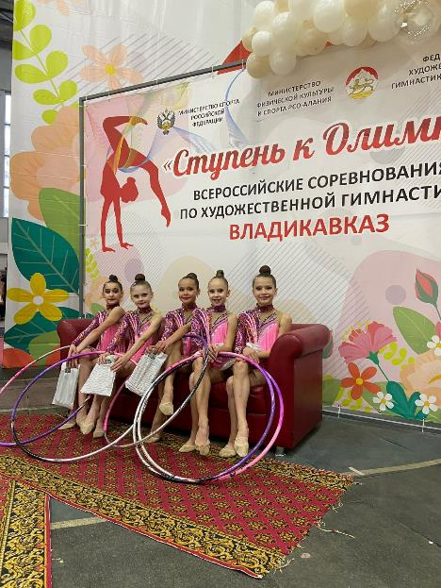
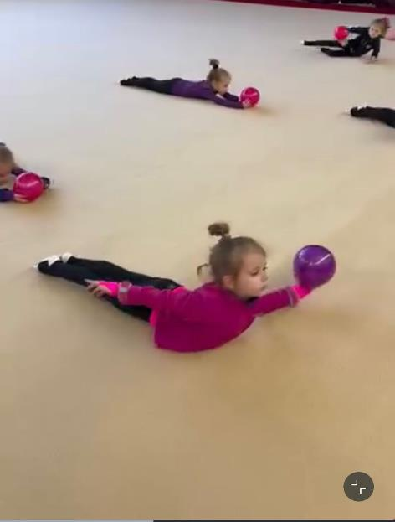
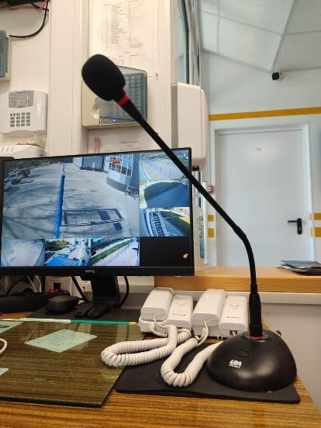
МБУ ДО «Спортивная школа» города Евпатории Республики Крым приобретение спортивного инвентаря для отделения художественной гимнастики (булавы, ленты, обручи и тд.) – 279 000,00 рублей.
СПОРТ
Поставка и установка приборов речевого оповещения ГО и ЧС на сумму 108 000,00 рублей.

Slide 13
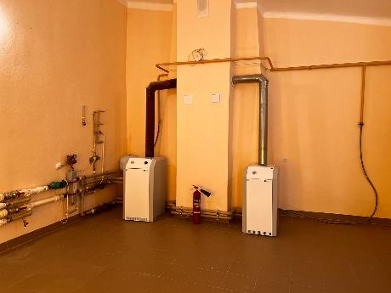
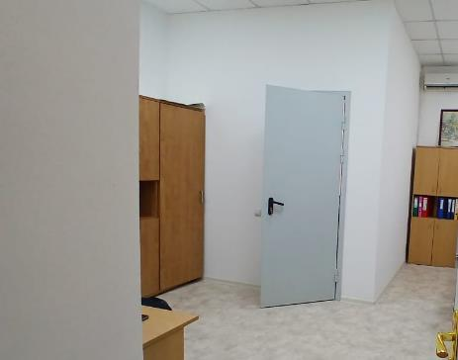
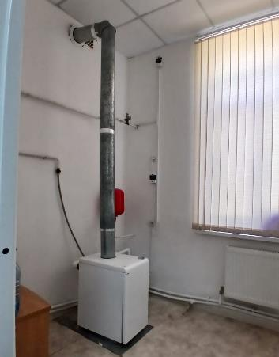
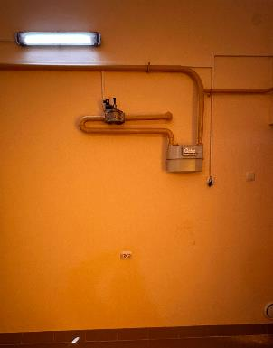
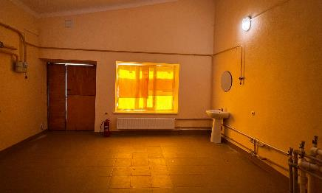
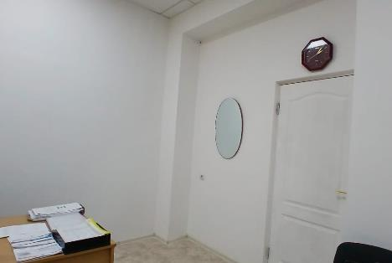
МБУ ДОД «Центр развития «ПРОдвижение»
города Евпатории Республики Крым
проведен текущий ремонт топочных на сумму 339 917,00 рублей
МОЛОДЕЖНАЯ
ПОЛИТИКА
ул. Демышева, 134 - 271 317,00 руб.
Установлены перегородки, шпатлевка и покраска стен и потолка, установка противопожарных дверей.
Устройство покрытия из линолеума, замена радиаторов, установка бака расширительного.
ул. Дм. Ульянова, 2Б - 68 600,00 руб.
Были произведены работы по установке противоударной сетки на окна.
Обшивка входной двери металлом
Монтаж взрывозащищенных светильников
Замена шлангов и кранов

Slide 14
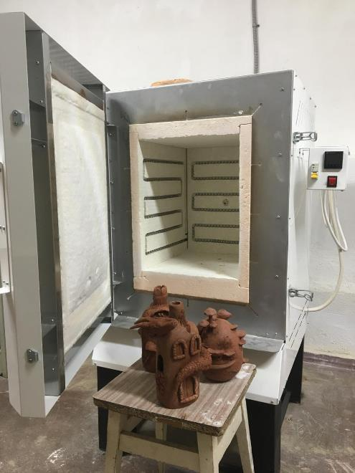
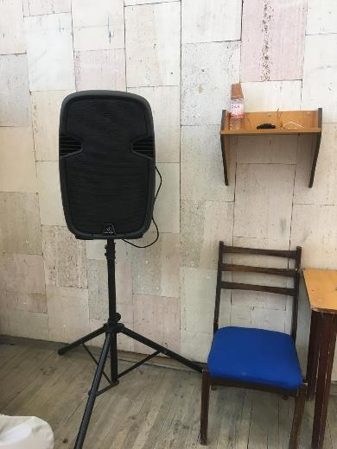
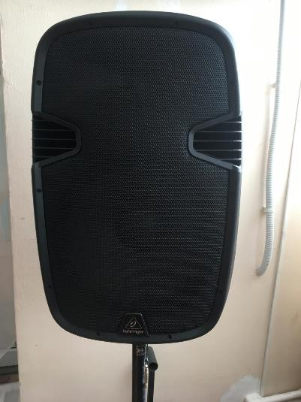
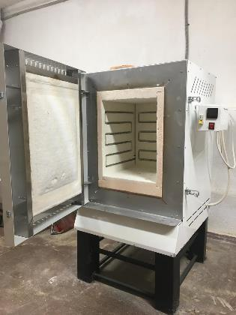
Развитие и укрепление материально-технической базы
детских школ искусств и театров:
Приобретение муфельной печи для обжига керамики, музыкального оборудования (акустическая система 3 шт.)
МБУ ДО «Евпаторийская детская школа искусств»
на сумму 246 000,00 рублей
КУЛЬТУРА

Slide 15
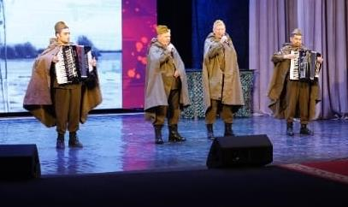
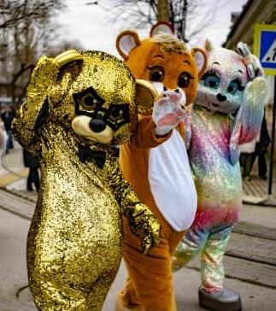
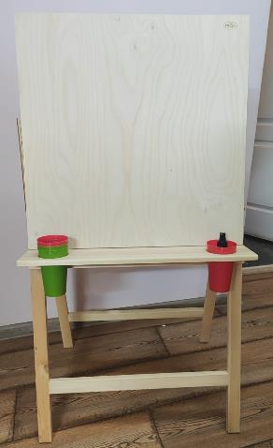
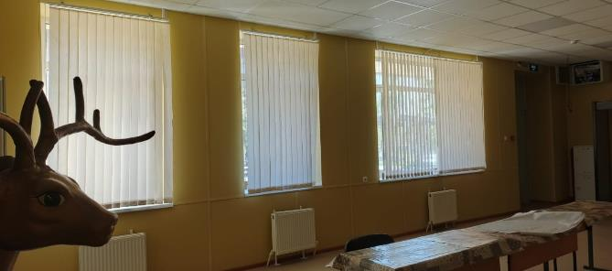
Развитие и укрепление материально-технической базы
культурно-досуговых учреждений:
МБУК «Евпаторийский центр
культуры и досуга»
приобретены ростовые куклы (5шт), плащ-палатки, стиральная машина, гладильные доски, кондиционеры (2шт) на сумму 584 830,00 рублей
КУЛЬТУРА
МБУК «Заозерненский центр
культуры и досуга» -
Приобретены мольберты
на сумму 24 000,00 рублей
МБУК «Мирновский дом культуры»
приобретены жалюзи
на сумму 166 320,00 рублей

Slide 16
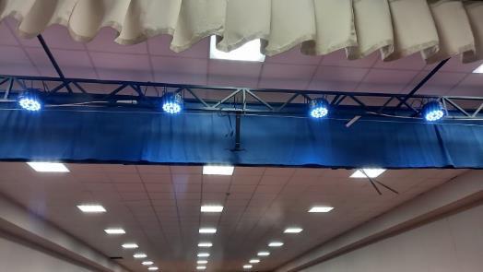
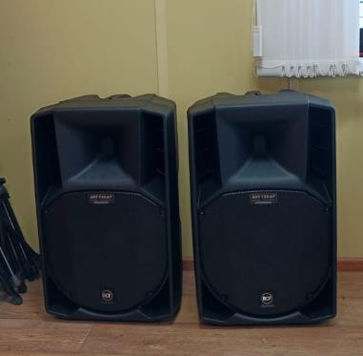
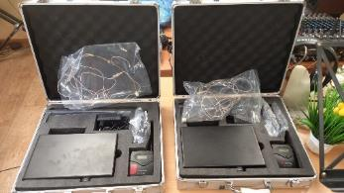
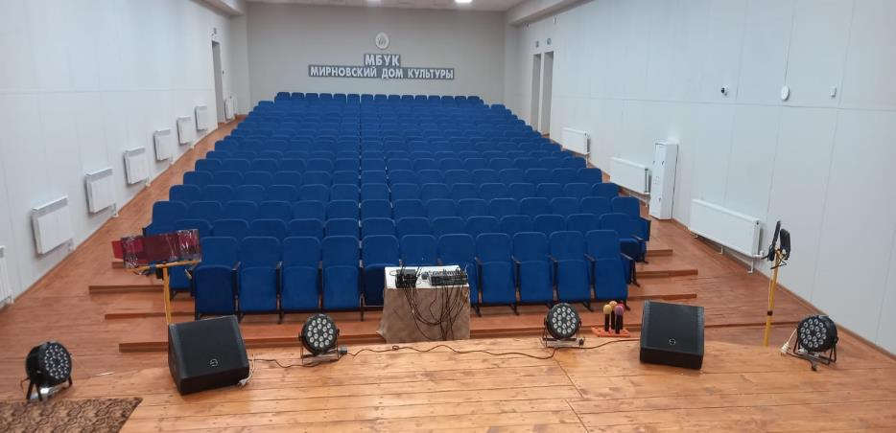
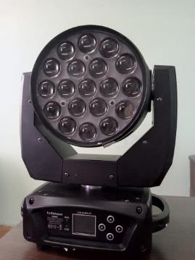
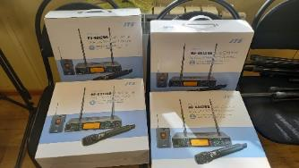
Обеспечение развития и укрепления материально-технической базы муниципальных домов культуры в населенных пунктах с числом жителей до 50 тысяч человек
МБУК «Мирновский дом культуры»
в рамках реализации субсидии на укрепление МТБ муниципальных домов культуры из федерального и республиканского бюджетов приобретено звуковое и световое оборудование (акустические системы, микшерный пульт, микрофоны, радиосистемы, светодиодные прожекторы света)
на сумму 882 882,88 рублей
КУЛЬТУРА

Slide 17
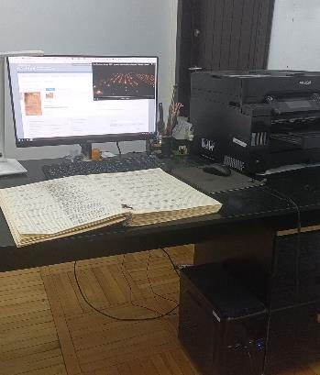
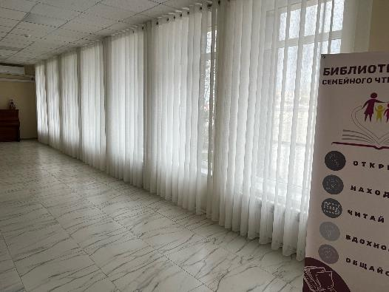
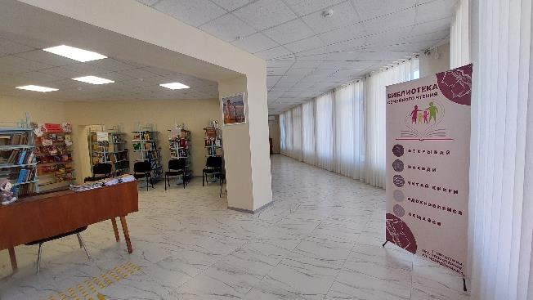
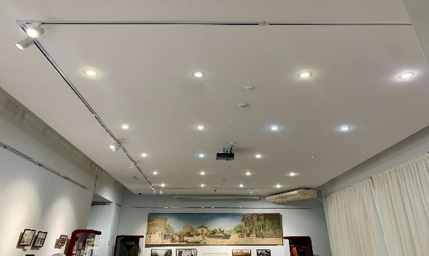
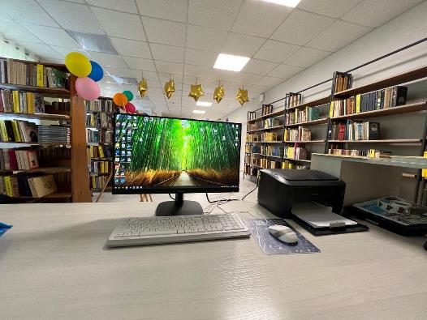
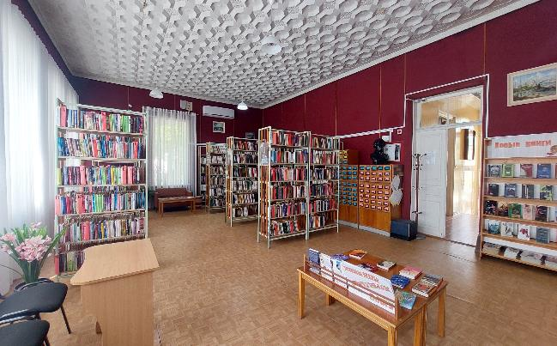
Развитие и укрепление материально-технической базы, оснащение оборудованием муниципальных музеев и библиотек:
МБУК «Евпаторийская централизованная библиотечная система» были реализованы следующие мероприятия - приобретение штор и карнизов - приобретение кондиционеров и компьютерной техники на сумму 1 060 681,00 рублей :
КУЛЬТУРА
МБУК «Евпаторийский краеведческий музей» приобретение компьютера и рейлинговых светильников на сумму 449 470,00 рублей

Slide 18
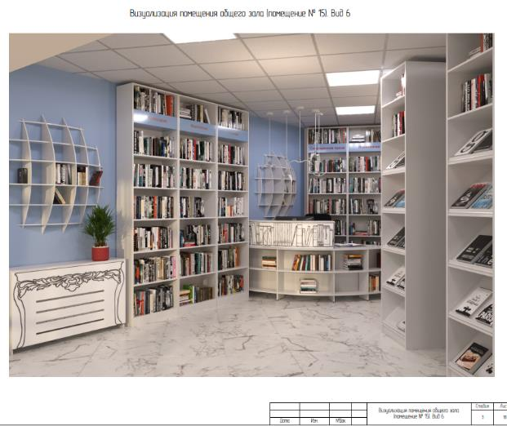
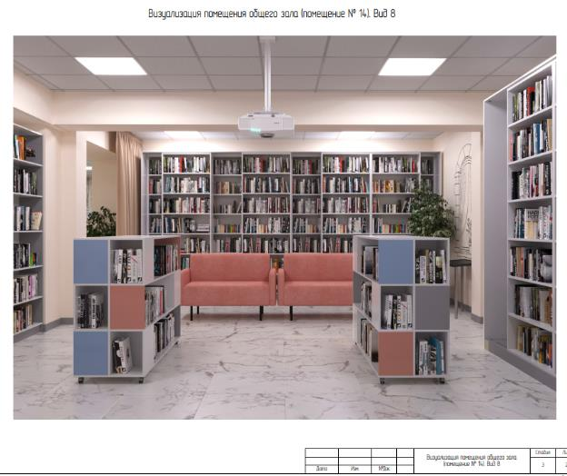
МБУК «Евпаторийская централизованная библиотечная система» готовит заявку для конкурсного отбора на создание Библиотеки нового поколения в 2025 году на базе Библиотеки семейного чтения пгт. Новоозерное в рамках национального проекта «Семья».
Одним из условий для участия в конкурсе наличие оригинального дизайн-проекта. Дизайн проект учреждению был разработан в 2024 году (361 580,00 рублей).
В случае победы Библиотека семейного чтения получит федеральное финансирование в размере 8 млн. рублей на обновление книжного фонда, библиотечную мебель, компьютерную и мультимедийную технику, обучение персонала.
КУЛЬТУРА

Slide 19
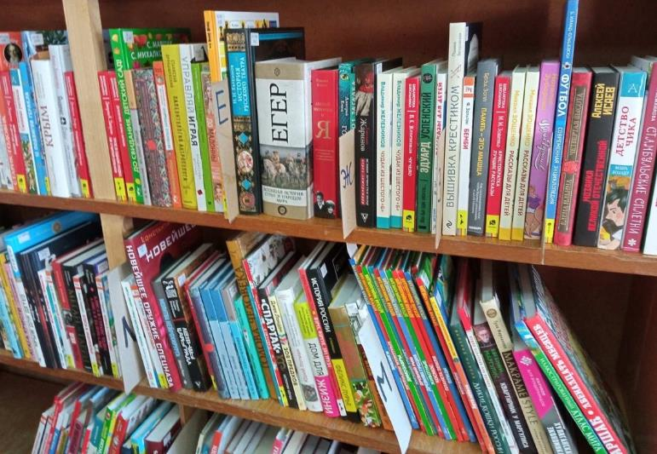
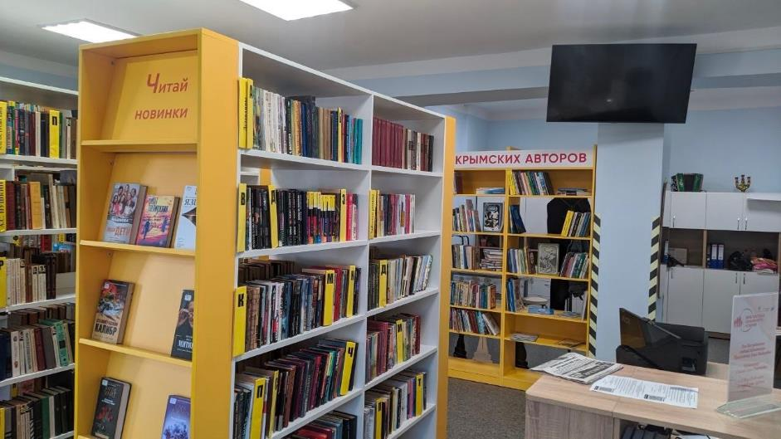
Развитие и укрепление материально-технической базы, оснащение оборудованием муниципальных библиотек:
За счет средств бюджета муниципального образования городской округ Евпатория РК на мероприятие по комплектованию книжных фондов приобретено 1 577 экземпляров книг на сумму 869 990,00 рублей
КУЛЬТУРА
В рамках субсидии из федерального и республиканского бюджетов
на комплектование книжных фондов библиотек
в целях поддержки отрасли культуры
приобретено 542 экземпляра книг на сумму 321 532,31 рубль.

Slide 20
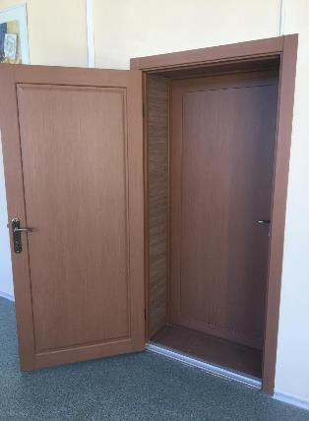
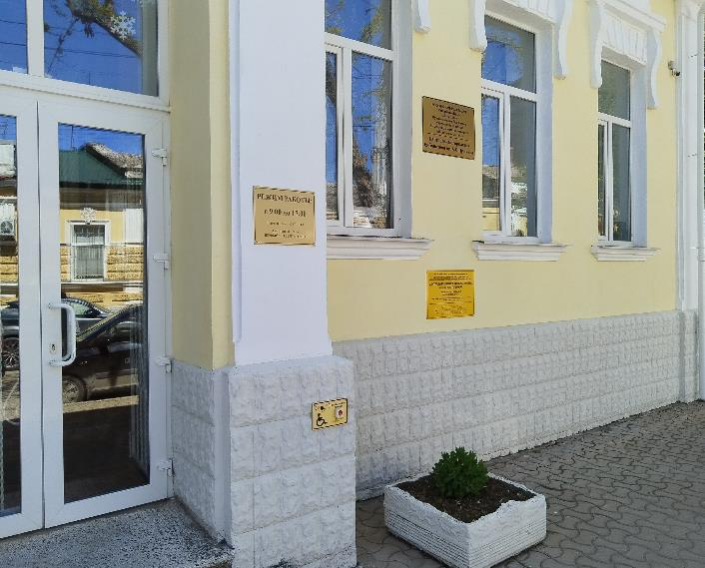
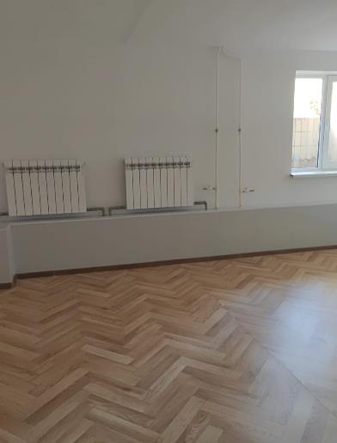
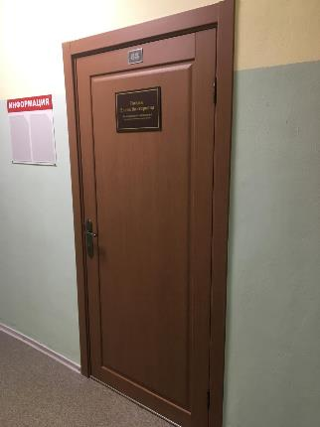
Развитие инфраструктуры отрасли культуры, достижение качественного уровня предоставляемых услуг: Осуществление работ по реставрации, реконструкции, капитальному и текущему ремонтам, обеспечению доступности зданий и сооружений всех муниципальных учреждений культуры
МБУК «Евпаторийская централизованная библиотечная система»
текущий ремонт фасада библиотеки им. А. Пушкина
МБУ ДО «Евпаторийская детская школа искусств» текущий ремонт помещения (замена дверей в классах)
КУЛЬТУРА
МБУК «Заозерненский центр культуры и досуга» текущий ремонт помещения

Slide 21
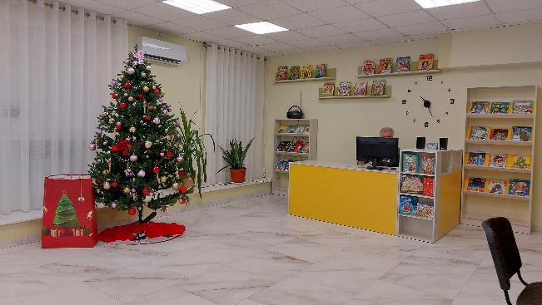
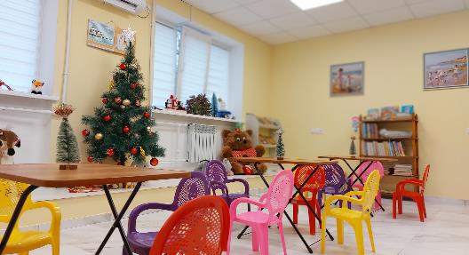
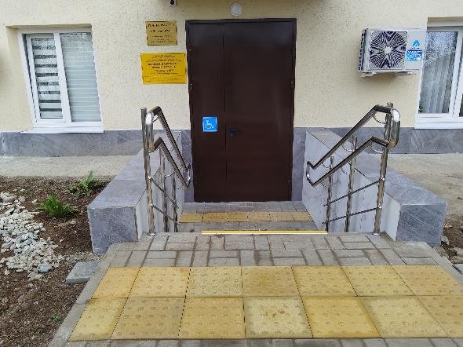
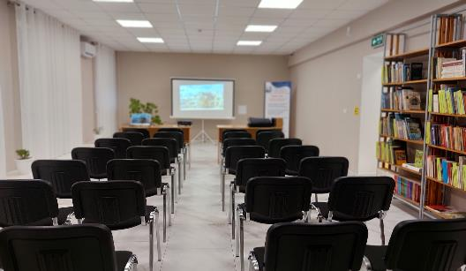
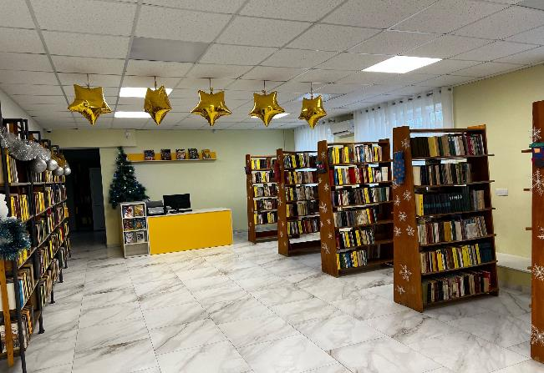
Развитие инфраструктуры отрасли культуры, достижение качественного уровня предоставляемых услуг: Капитальный ремонт детской библиотеки № 6 имени Ю. Гагарина (за счет бюджета Республики Крым и бюджета муниципального образования городской округ Евпатория Республики Крым - 14 565 164,00 рублей)
КУЛЬТУРА
Произведена замена окон, дверей, расширили проходы, сделали стяжку пола, сделали второй туалет для лиц с ОВЗ, установили системы видеонаблюдения пожарную и охранную сигнализацию, произвели полностью электро и водо- коммуникации

Slide 22
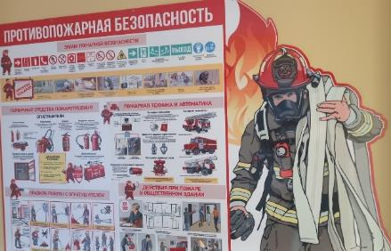
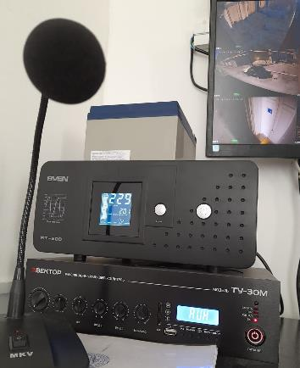
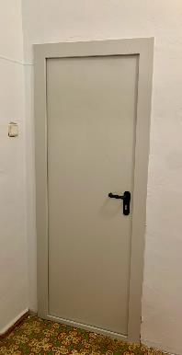
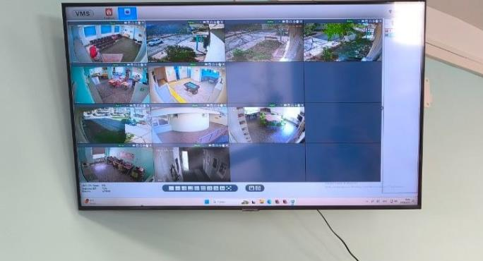
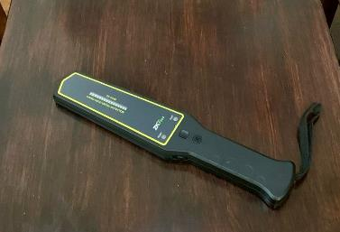
Обеспечение условий антитеррористической защищенности
и пожарной безопасности:
МБУК «Марионетки»
мероприятия по установке
системы оповещения ГО и ЧС
на сумму 68 734,00 рубля
КУЛЬТУРА
МБУК «Евпаторийский краеведческий музей »
приобретение металлодетектора, установка противопожарной двери в котельной на сумму 107 050,00 рублей
МБУК «Евпаторийская централизованная библиотечная система»
монтаж системы видеонаблюдения на сумму 44 479,33 рублей

Slide 23
Доступная среда:
По мероприятию «Адаптация объектов социальной инфраструктуры
для инвалидов и других маломобильных групп населения»
МБУДО «Евпаторийская детская художественная школа им. Ю. Волкова», МБУ ДО «Евпаторийская детская школа искусства», МБУК «Евпаторийская централизованная библиотечная система приобретены тактильные таблички, вывески азбукой Брайля, кнопки вызова персонала, стационарная индукционная система
на сумму 180 990,00 рублей
КУЛЬТУРА,
СПОРТ

Slide 24
МАУ «Малый Иерусалим» в рамках муниципальной программы
«Развитие курорта и туризма в городском округе Евпатория Республики Крым»
по мероприятию «Усовершенствование имиджевой и информационной политики
принял участие 6 плановых выставках, форумах, рабочих поездках (г. Москва – 3 командировки, г. Воронеж, г. Нижний Новгород, г. Выборг) на сумму 445 799,54 рублей.
КУЛЬТУРА
По мероприятию «Организация подготовки и выпуска презентационной
и сувенирной продукции» МАУ «Малый Иерусалим» изготовлена
презентационная продукция на сумму 1 549 740,00 рублей (26 407ед.):
флаеры туристические информационные, фотоальбомы, календари,
туристическая карта и путеводитель г. Евпатория, ручки, пакеты, кружки, тарелки, термостаканы, магниты, статуэтки и тд.

